Slide 2
KHỞI ĐỘNG
Nhớ lại một vài tác phẩm mà em biết, liệt kê vào vở theo gợi ý trong bảng rồi thảo luận với bạn những câu hỏi bên dưới:
Tên tác phẩm | Nhân vật hiền lành gặp may mắn, hạnh phúc | Nhân vật độc ác bị trừng trị thích đáng
Tên tác phẩm | Nhân vật hiền lành gặp may mắn, hạnh phúc | Nhân vật độc ác bị trừng trị thích đáng
Tấm Cám | Tấm | Mẹ con Cám
Sọ Dừa | Mẹ Sọ Dừa, Sọ Dừa, cô con gái út (vợ Sọ Dừa) | Hai cô chị vợ Sọ Dừa

Slide 3
Trích Truyện Lục Vân Tiên

Slide 4
1: Nêu những nét cơ bản về tiểu sử của Nguyễn Đình Chiểu?
2: Nêu những nét cơ bản về cuộc đời của Nguyễn Đình Chiểu ?
3: Nêu những nét cơ bản về sự nghiệp của Nguyễn Đình Chiểu ?

Slide 5
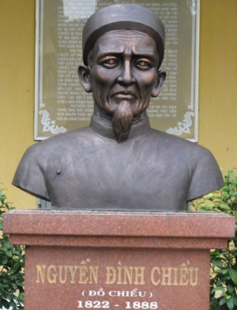
Tiểu sử của Nguyễn Đình Chiểu
- Nguyễn Đình Chiểu (1822-1888) sinh ở Gia Định.
- Quê cha: xã Bồ Điền, huyện Phong Điền, tỉnh Thừa Thiên Huế.
- Gia đình: Quan lại.
- Học giỏi, thi đỗ tú tài.

Slide 6
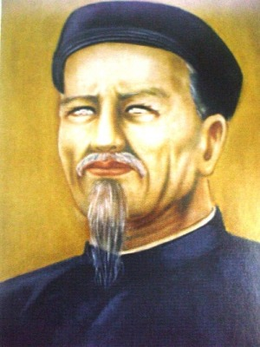
Cuộc đời của Nguyễn Đình Chiểu
- Nguyễn Đình Chiểu được cha gửi ra Huế ăn học -> vào Nam
-> 1846 ông ra Huế thi -> nghe tin mẹ mất -> khóc nhiều -> mù 2 mắt (1849), lúc đó ông 27 tuổi.
- 1859 thực dân Pháp xâm lược, Pháp đánh chiếm Gia Định, ông lui về quê vợ (Ba Tri), cương vị nào ông cũng làm việc hết mình.
- Không chịu đầu hàng số phận.
- Can đảm ghé vai gánh vác 3 trọng trách, ở cương vị nào ông cũng làm việc hết mình.
- Là thầy giáo danh tiếng nên được lưu truyền khắp miền lục tỉnh (Một hình ảnh khi ông mất: Cả cánh đồng Ba Tri trắng khăn tang)
- Là thấy thuốc, ông không tiếc sức mình cứu nhân độ thế.
Giúp đời chẳng vụ tiếng danh
Chẳng màng của lợi chẳng ganh ghé tài
- Là nhà thơ, ông để lại cho đời bao trang thơ bất hủ: Truyện thơ Lục Vân Tiên; Văn tế nghĩa sĩ Cần Giuộc.

Slide 7
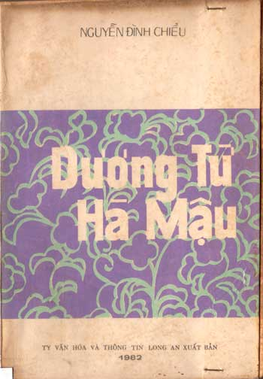
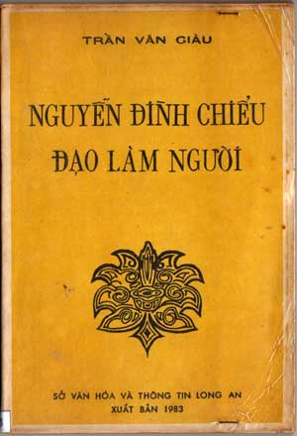
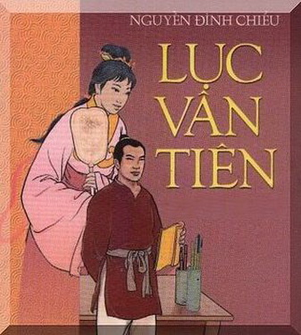
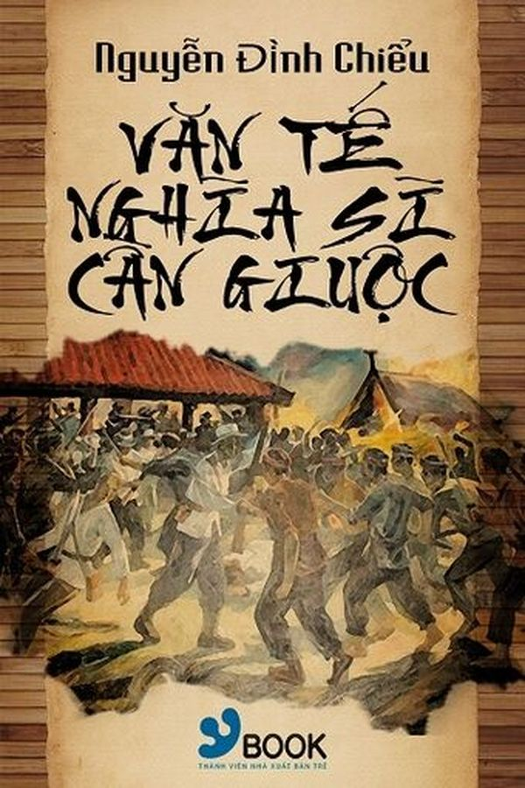
Sự nghiệp văn học của Nguyễn Đình Chiểu
Để lại nhiều áng văn chương có giá trị truyền bá đạo lí làm người
- Truyện “Lục Vân Tiên”
- Dương Từ- Hà Mậu.
- Ngư Tiều y thuật vấn đáp.
- Văn tế nghĩa sỹ Cần Giuộc.

Slide 8
TRUYỆN THƠ LỤC VÂN TIÊN
Tóm tắt | Vị trí | Nội dung - nghệ thuật
- Là một truyện thơ Nôm, được sáng tác khoảng đầu năm 50 của thế kỉ XIX trong thời gian nhà thơ dạy học và làm nghề thuốc chữa bệnh cho dân ở Gia Định.
- Đây là tác phẩm lớn đầu tiên của NĐC cốt truyện do ông sáng tạo.
- Truyện dài 2082 câu thơ lục bát.
- Đư­ợc l­ưu truyền khắp các tỉnh Nam Bộ bằng nhiều hình thức sinh hoạt dân gian: hát Vân Tiên, nói thơ,
kể truyện…
- Đư­ợc in nhiều lần, phiên âm tiếng quốc ngữ, dịch sang tiếng Pháp và lan rộng ảnh hưởng ra toàn quốc.
- Truyện kể về cuộc đời đầy truân chuyên của một nho sinh là Lục Vân Tiên, gồm 4 phần:
+ LVT cứu KNN khỏi tay bọn cướp.
+ LVTgặp nạn được thần và dân cứu.
+ KNN gặp nạn và được cứu
+ Đoàn tụ: LVT – KNN gặp lại sum vầy hạnh phúc.
Chủ đề: Truyền dạy đạo lí làm người, xem trọng tình nghĩa và thể hiện khát vọng công bằng trong xã hội.
+ NT : Truyện thơ lục bát, ngôn ngữ giản dị, sử dụng phương thức diễn xướng dân gian: kể, hát, nói thơ.
+ ND : Truyền dạy đạo lí làm ngư­ời, đề cao t­ư tư­ởng nhân nghĩa, xem trọng tình nghĩa giữa con người - con ngư­ời : cha con, bạn bè, vợ chồng…; đề cao tinh thần nghĩa hiệp; thể hiện khát vọng của ND về công bằng và những điều tốt đẹp trong cuộc sống; phê phán lên án những kẻ bất nhân, phi nghĩa.

Slide 9
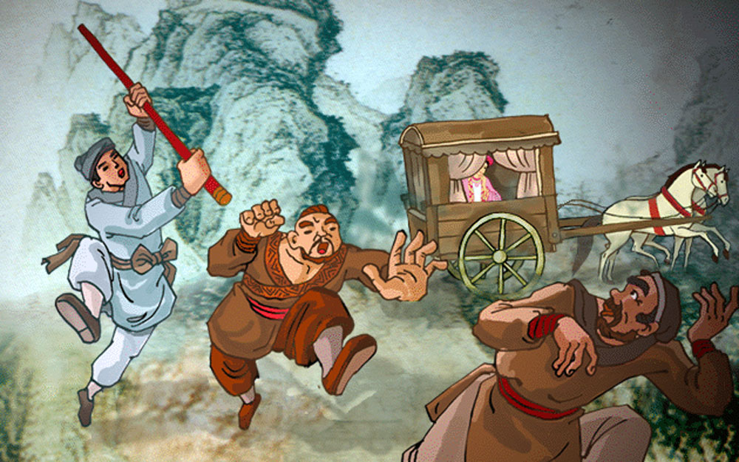
- Vị trí đoạn trích: Nằm ở phần đầu của truyện.
“LỤC VÂN TIÊN CỨU KIỀU NGUYỆT NGA”
Nội dung: Lục Vân Tiên đánh cướp để cứu Kiều Nguyệt Nga

Slide 10
Phương thức biểu đạt: Tự sự, biểu cảm.
P1: Từ đầu -> thân vong: Lục Vân Tiên đánh cướp cứu Kiều Nguyệt Nga.
P2: (Đoạn còn lại): Cuộc đối thoại giữa Lục Vân Tiên và Kiều Nguyệt Nga.

Slide 11
LỤC VÂN TIÊN ĐÁNH CƯỚP
Vân Tiên ghé lại bên đàng,
Bẻ cây làm gậy nhằm làng xông vô.
Kêu rằng: “Bớ đảng hung đồ,
Chớ quen làm thói hồ đồ hại dân.”
Phong Lai mặt đỏ phừng phừng:
“Thằng nào dám tới lẫy lừng vào đây.
Trước gây việc dữ tại mầy,
Truyền quân bốn phía phủ vây bịt bùng.”
Vân Tiên tả đột hữu xông,
Khác nào Triệu Tử phá vòng Đương Dang.
Lâu la bốn phía vỡ tan,
Đều quang gươm giáo tìm đàng chạy ngay.
Phong Lai trở chẳng kịp tay,
Bị Tiên một gậy thác rày thân vong…”

Slide 12
1) Nhân vật Lục Vân Tiên được khắc hoạ trong những tình huống nào ?
2) LVT đánh c­ướp được miêu tả qua những h/ả, câu thơ nào?( Hoàn cảnh, điều kiện, hành động, lời nói nào?) Hãy giải thích những hành động, lời nói đó?
3) Ngôn ngữ và nghệ thuật được dùng ở đoạn này ntn.
Hoàn cảnh | điều kiện | hành động | lời nói | Mục đích | Cách đánh
Nghệ thuật:

Slide 13
Hoàn cảnh | điều kiện | hành động | lời nói | Mục đích | Cách đánh
Nghệ thuật:
- Kêu rằng“bớ đảng...hại dân”: tuyên chiến với bọn cướp hung ác, quyết không để chúng hại dân. - Trỏ mặt, gọi tên như những anh hùng hảo hán xưa.
Vũ khí tự tạo, chỉ có một mình, không có vũ khí, bẻ cây làm gậy >< bọn cướp đông, hung hãn, có nhiều vũ khí…
“Bẻ cây làm gậy nhằm làng xông vô”: =>Dùng cây làm vũ khí thẳng tới -> dứt khoát.
+ “Tả đột hữu xung” => tung hoành dũng mãnh
Đánh cướp cứu người (những người dân khổ đau, khốn khó lầm than)
Cách đánh của chàng công khai đàng hoàng : trỏ mặt gọi tên như những anh hùng hảo hán xưa
Đi thi về một mình >< Cướp có bè đảng.
-> đơn độc, chỉ có một mình.
Sử dụng động từ mạnh, nhịp thơ nhanh, gấp gáp, phép so sánh tương phản đối lập

Slide 14
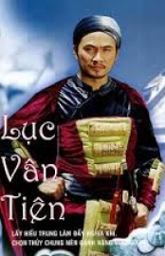
Tác giả đã ví hành động của Lục Vân Tiên với ai? Vì sao lại ví như­ vậy? Qua đó, đặc điểm nào trong tính cách của Lục Vân Tiên được bộc lộ?
Triệu Tử Long – 1 tướng trẻ của Lưu Bị trong thời Tam Quốc dũng cảm 1mình phá vây quân Tào bảo vệ A Đẩu con của Lưu Bị.
- LVT và TTL đều khí phách anh hùng, kiên quyết quả cảm làm việc nghĩa, dám dũng cảm đối đầu với cái ác, cái bất công.
=> Con ng­ười có khí phách, coi trọng lẽ phải, căm ghét áp bức, không sợ gian nguy, đầy tài năng và chí khí…

Slide 15
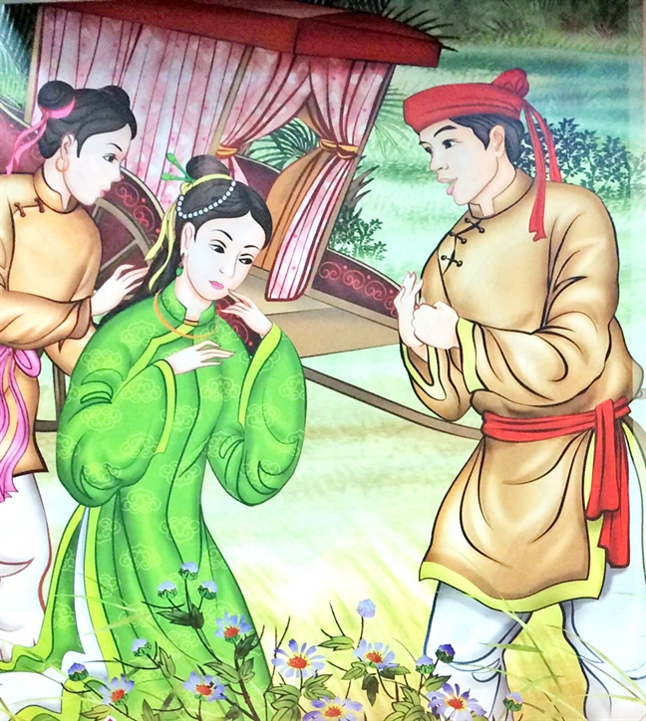
THÁI ĐỘ CƯ XỬ CỦA LỤC VÂN TIÊN VỚI KIỀU NGUYỆT NGA
Quan sát đoạn thơ và trả lời câu hỏi:
1) Những lời nói nào có giá trị khắc hoạ rõ nét nhân vật Lục Vân Tiên trong cư xử với Kiều Nguyệt Nga?
2) Qua đó em hiểu gì về con người LVT? Từ đó em cảm nhận được vẻ đẹp nào trong tính cách của LVT?
3) Quan niệm của người anh hùng được thể hiện trong câu nào/ ý nghĩa của quan niệm?

Slide 16
Chàng hỏi han ân cần, an ủi, giữ đúng phép tắc gia giáo, từ chối sự trả ơn.
“…Khoan khoan ngồi đó chớ ra,
Nàng là phận gái, ta là phận trai…”.
… Vân Tiên nghe nói liền cười:
“Làm ơn há dễ trông người trả ơn…
... Nhớ câu kiến nghĩa bất vi,
Làm người thế ấy cũng phi anh hùng”.
-> Là người chính trực, hào hiệp, trọng nghĩa khinh tài, từ tâm nhân hậu
Quan niệm lẽ sống của người anh hùng:
“Nhớ câu kiến nghĩa bất vi,
Làm người thế ấy cũng phi anh hùng”.

Slide 17
THẢO LUẬN NHÓM
Theo em nhà thơ Nguyễn Đình Chiểu có dụng ý gì khi sáng tạo nhân vật Lục Vân Tiên
Lục Vân Tiên là hình ảnh đẹp, lý tưởng,tác giả gửi gắm niềm tin và khát vọng về trang anh hùng vì dân dẹp loạn.

Slide 18
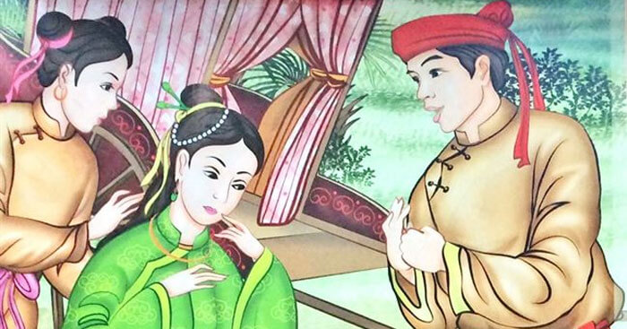
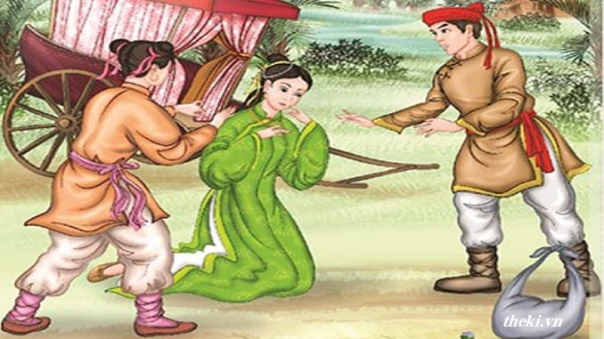
NHÂN VẬT KIỀU NGUYỆT NGA

Slide 19
Quê nhà ở quận TâyXuyên, Cha làm tri phủ ở miền Hà Khê. Làm con đâu dám cãi cha, Ví dầu ngàn dặm đàng xa cũng đành… …Lâm nguy chẳng gặp giải nguy, Tiết trăm năm cũng bỏ đi một hồi. Trước xe quân tử tạm ngồi, Xin cho tiện thiếp lạy rồi sẽ thưa. Hà Khê qua đó cũng gần, Xin theo cùng thiếp đền ân cho chàng.
1) So sánh với nhân vật LVT, nhân vật KNN được miêu tả ntn? (Ngôn ngữ, cử chỉ, hành động?)
2) Em có nhận xét gì về những lời lẽ mà KNN giãi bày? Qua ngôn ngữ, lời nói của KNN, em hiểu gì về nàng?

Slide 20
Thưa rằng: “ Tôi Kiều Nguyệt Nga,
Con này tì tất tên là Kim Liên.
Quê nhà ở quận Tây Xuyên,
Cha làm tri phủ ở miền Hà Khê.
Chân thật
Sai quân đem bức thơ về,
Rước tôi qua đó định bề nghi gia.
Làm con đâu dám cãi cha,
Ví dầu ngàn dặm đàng xa cũng đành…
Một cô gái khuê các, hiền hậu, nết na, có học thức, có hiếu, có giáo dục, ân tình, trọng ân nghĩa.
Kiều Nguyệt Nga là một cô gái đáng quý, đáng trọng
Hiếu thảo
…Lâm nguy chẳng gặp giải nguy, Tiết trăm năm cũng bỏ đi một hồi.
Trong trắng
Hà Khê qua đó cũng gần, Xin theo cùng thiếp đền ân cho chàng.
ân nghĩa.
Trước xe quân tử tạm ngồi, Xin cho tiện thiếp lạy rồi sẽ thưa.
nết na

Slide 21
TỔNG KẾT
NỘI DUNG
Đạo lý nhân nghĩa ở hình tượng Lục Vân Tiên dược thể hiện qua hành động dũng cảm đánh cướp cứu người, tấm lòng chính trực, hào hiệp trọng nghĩa khinh tài, từ tâm, nhân hậu.
NGHỆ THUẬT
- Ngôn ngữ mộc mạc, bình dị, kể chuyện tự nhiên
-Tính cách nhân vật bộc lộ qua cử chỉ, hành động, lời nói.

Slide 22
PHIẾU HỌC TẬP
Đọc những câu thơ sau: “ Dẹp rồi lũ kiến chòm ong ........................... Làm người thế ấy cũng phi anh hùng” Câu 1: Giải thích ý nghĩa các cụm từ “ lũ kiến chòm ong”, “ kiến nghĩa bất vi”? Câu 2: Qua cuộc đối thoại: “Khoan khoan ngồi đó chớ ra ..... Khuê môn phận gái việc gì đến đây” Em thấy Vân Tiên là người như thế nào? Câu 3: Nêu cảnh ngộ đáng thương của Nguyệt Nga Câu 4: Nhận xét về cách xưng hô của Nguyệt Nga “quân tử” – “tiện thiếp” Câu 5: Em thấy được những nét đẹp gì trong tâm hồn và nhân cách của Nguyệt Nga qua đoạn trích? Câu 6: Nêu quan niệm về người anh hùng của Nguyễn Đình Chiểu thể hiện qua đoạn trích Câu 7: Nhận xét về nghệ thuật xây dựng và khắc họa nhân vật của Nguyễn Đình Chiểu thể hiện qua đoạn trích. Câu 8: Nhận xét về ngôn ngữ của tác giả trong đoạn thơ?

Slide 23
Câu 1: “ lũ kiến chòm ong”: chỉ bọn cướp vừa bị Vân Tiên đánh cho một trận tơi bời, “ kiến nghĩa bất vi”: thấy việc nghĩa mà không làm
Câu 2: Trong cuộc đối thoại, Vân Tiên đã khuyên Kiều Nguyệt Nga không ra khỏi xe để giữ gìn lễ nghĩa, tiết hạnh cho nàng, chứng tỏ nàng là một người hiền lành, tử tế, hiểu và trọng lễ nghĩa. Vân Tiên cũng hỏi thăm tên họ Nguyệt Nga, cho thấy sự ân cần, chu đáo của chàng
Câu 3: Cảnh ngộ đáng thương của Nguyệt Nga: nàng là người con gái danh giá, khuê các, phải từ Tây Xuyên đến Hà Khê theo lời cha để định bề nghi gia nghi thất, không may lại gắp cướp giữa đường
Câu 4: Cách xưng hô của Nguyệt Nga: gọi Vân Tiên là “quân tử” thể hiện sự trân trọng, ngưỡng mộ, biết ơn; xưng là “tiện thiếp” thể hiện sự khiêm nhường

Slide 24
Câu 5: Vẻ đẹp tâm hồn, nhân cách của Nguyệt Nga:
Qua cách xưng hô khiêm nhường, cách giới thiệu bản thân tỉ mỉ mà không khoa trương, cách trả lời đầu cuối rõ ràng và cử chỉ “lạy”, “thưa” ta thấy Nguyệt Nga là một người con gái có học thức, thông minh và mực thước
Nàng sống ngoan ngoãn, hiếu thảo, vâng lời cha, cư xử đúng với khuôn phép của lễ giáo phong kiến – “cha mẹ đặt đâu, con ngồi đấy”
Mong muốn đền ơn Vân Tiên chứng tỏ nàng là một người trong nghĩa tình
Kiều Nguyệt Nga đã để lại ấn tượng tốt đẹp, sâu sắc: là cô gái thùy mị, nết na, gia giáo, thông minh, có học thức
Câu 6: Quan niệm về người anh hùng của Nguyền Đình Chiểu: anh hùng là người có tài trí, có sức mạnh phi thường, có tấm lòng nhân hậu và dũng cảm, vì nghĩa mà sẵn sàng hành động, không đòi hỏi được báo đáp

Slide 25
Câu 7: Nghệ thuật xây dựng và khắc họa nhân vật của Nguyễn Đình Chiểu qua đoạn trích
Đặt nhân vật vào tình huống thử thách để bộc lộ tính cách
Miêu tả tính cách thông qua lời nói, cử chỉ, hành động
Để nhân vật tự bộc lộ mình qua ngôn ngữ đối thoại
Câu 8: Nhận xét về ngôn ngữ của tác giả trong đoạn thơ.
Chủ yếu sử dụng đối thoại tạo sự chân thực, sinh động cho câu chuyện, qua đó các nhân vật tự bộc lộ tính cách
Ngôn ngữ đậm chất Nam Bộ như nầy, tiểu thơ, bức thơ, đàng, ...

Slide 26
Bài tập: Có ý kiến cho rằng truyện Lục Vân Tiên có thể coi là tự truyện, vì giữa tác giả Nguyễn Đình Chiểu và nhân vật Lục Vân Tiên có rất nhiều điểm tương đồng trong cuộc đời và tính cách. Em có đồng ý với ý kiến trên không? Vì sao ?
Hai người có điểm chung:
- Đều học giỏi, thông minh
- Đều phải bỏ thi về chịu tang mẹ, đều bị mù loà và đều bị bội hôn.
- Tinh thần bất khuất, yêu nước ghét áp bức, bất công.

Slide 27
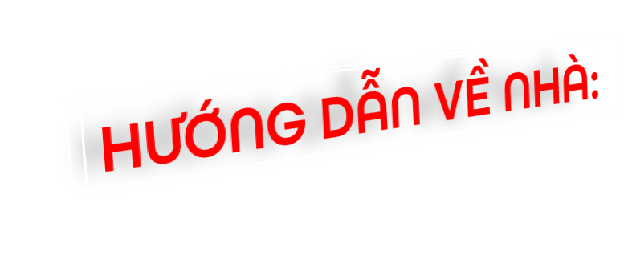
BÀI CŨ:
- Học thuộc lòng đoạn thơ và xem bài PT.
- Sưu tầm TLVT và sách về NĐC để đọc tham khảo.
- P/t n/v LVT và KNN thông qua lời nói, hành động của n/v.
- Hiểu và dùng được một số từ Hán Việt thông dụng ở phần chú thích.
- Tìm xem bộ Phim Lục Vân Tiên để cảm nhận thêm về nhân vật Lục Vân Tiên và Kiều Nguyệt Nga
BÀI MỚI:
+ Chuẩn bị bài: Chương trình địa phương (phần văn)
- Sưu tầm, tuyển chọn tài liệu văn thơ viết về địa phương.
- Tìm hiểu về các nhà văn, nhà thơ ở địa phương.
- Sự hiểu biết về tác phẩm thơ viết về địa phương.
- Soạn bài: Cành phong lan bể - Chế Lan Viên

